Slide 1
Kwebbook User Storyboard
page 설계서 2015.11.17

Slide 2

Logo & slogan
이상해도 괜찮아! 달라도 괜찮아!
domain
www.kwebsosul.com
K
Logo original image
웹
설
소
홈page 구성 and 디자인 컨셉
심플함 : 흰색바탕 많이 활용, 간결한 구현
직관성 : 고객인 독자-author 중심 직관성 확보
가독성 : 웹소설은 읽는 것이 생명

Slide 3
Change login process

Slide 4
프로젝트단계 | 설계 | 화면명(설명) | change login process | 화면코드
버전 |  | 화면 경로 | change login process | 작성자 | 사업자
관심작품 | 책갈피 | 내 작품 | 쿠폰 보유 현황 | 판매/정산 | 내정보 관리
Sitemap
Home(홈)
금주의 인기작
Official Author
리그&공모
League&Contest
커뮤니티
Community
My Page
작품올리기
upload work
쿠폰충전
charge coupons
검색
Search
작품뷰
Book_detail
자유게시판
Freeboard
관심작품
Interested book
에피소드 Episode_detail
감상평
Appreciation
책갈피
bookmark
These pages should require a login
강의/자료실
Lecture/Document
내 작품
My book
FAQ
쿠폰 보유 현황
coupon
공지사항
Official Announcement
판매/정산
Sales/Profit
내정보 관리
My info
User Policy
(이용약관)
Privacy Policy
(개인정보 보호정책)
Customer Service
(고객센터)
Signup
Login

Slide 5
official-author
When click the [official-author > adults] button
Book-detail
When click the charge episode
episode_detail
1. When click the book mark button
2. When click the Episode recommendation register button
3. When click the interested book register/cancle button
4. When click the “등록”(review write) button
5. When click the report button
freeboard
When click the 글쓰기(Write post) button
freeboard_detail
When click the “댓글 달기”(comment write) button
When click the report button
appreciation
1. When click the 글쓰기(Write post) button
appreciation_detail
When click the “댓글 달기”(comment write) button
When click the report button
lecture/document
1. When click the 글쓰기(Write post) button
lecture/document_detail
When click the “댓글 달기”(comment write) button
When click the report button
[Login require popup window]
3
1
로그인이 필요한 서비스 입니다.
2
로그인
3
취소
1 | show the popup window. “로그인이 필요한 서비스 입니다.”(this service requires a login.)
2 | 로그인(login) - move to [login]
3 | 취소(cancel) close the window

Slide 6
1:1 문의(customer_1by1)

Slide 7
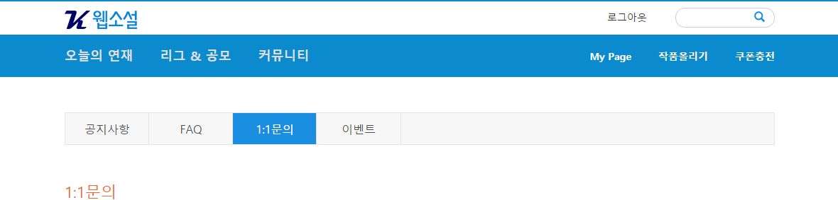
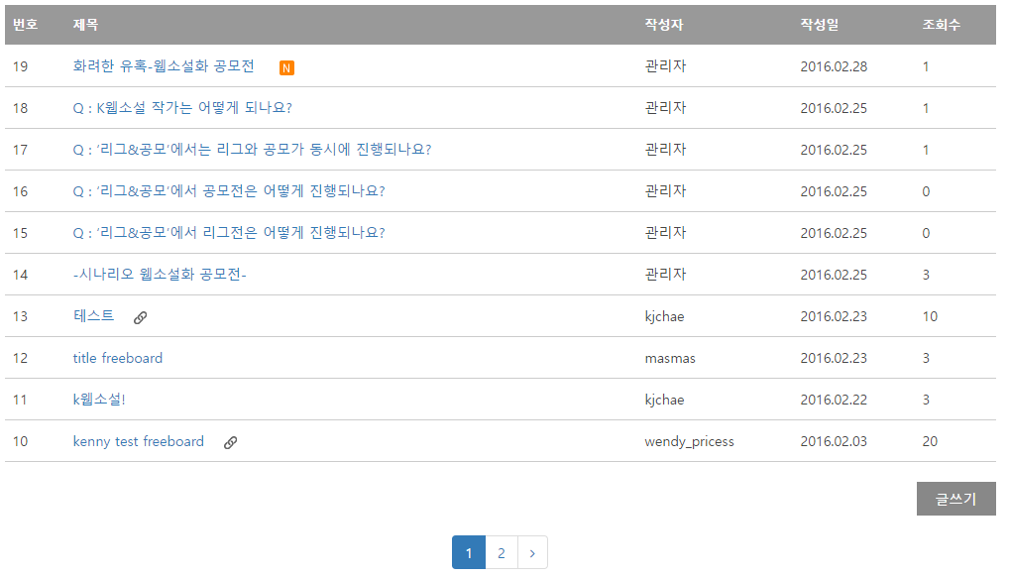
프로젝트명 | 쉼걸음 | 페이지명 | customer_1by1 | 생성자/수정자 | 기획팀
최초작성일 |  | 최종수정일 |  | 네비게이션 | customer_1by1
Description
1:1문의 “Contact us” When title is touched, - if the post is written by the user, : move to [customer_1by1_detail] - If the post title of other person is touched during login status : show the alert message “작성자와 관리자만 확인 가능한 게시물 입니다.”(It’s can be read only by writer and administrator.) - If the post title is touched without login : move to [Login require popup window] Secret post icons 글쓰기(Write): if it is clicked, move to [customer_1by1_create] - without login, move to [Login require popup window]
1
2
3

Slide 8
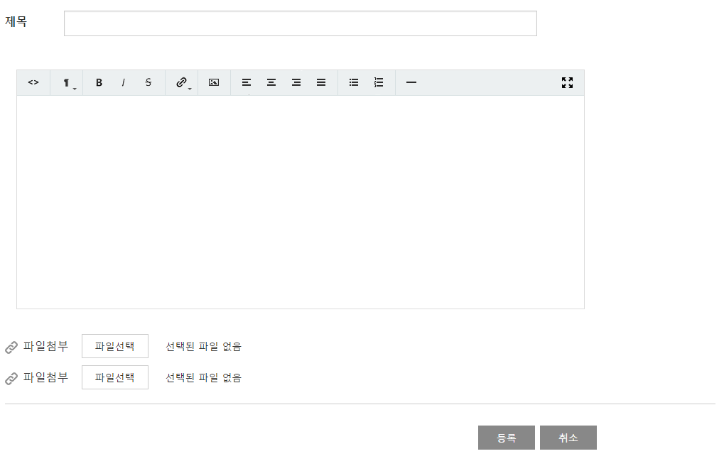
프로젝트명 | 쉼걸음 | 페이지명 | customer_1by1_create | 생성자/수정자 | 기획팀
최초작성일 |  | 최종수정일 |  | 네비게이션 | customer_1by1_create
Description
제목 Title ContentText box 파일 선택 Select file: - attachments are possible and 10MB can be uploaded for each file. 등록 Register: The post is being registered, move to [customer_1by1] - Do not enter the content or Title, If register button is touched, (“내용을 입력해주세요.”) (“Please enter the details.”) window will be displayed. When “확인“(confirm) button is touched, screen is not moved 취소 cancel: (“게시물 작성을 취소하시겠습니까?”(Are you sure you want to move it to the list?)) window will be displayed If the “확인“(confirm) button is touched, move to [customer_1by1] - If you click the “취소”(Cancel) button, There is no screen move
1
2
3
4
5

Slide 9
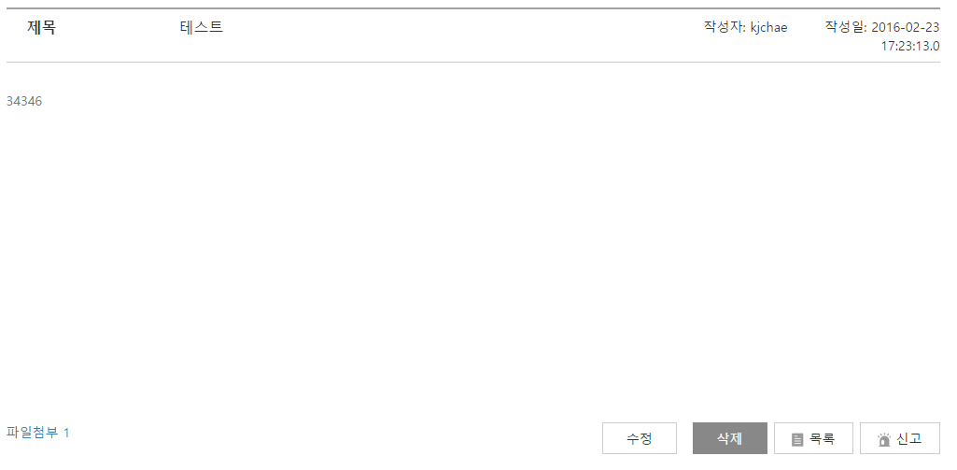
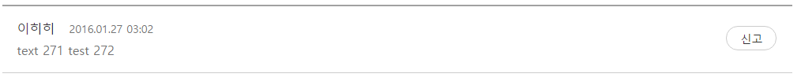
프로젝트명 | 쉼걸음 | 페이지명 | customer_1by1_detail | 생성자/수정자 | 기획팀
최초작성일 |  | 최종수정일 |  | 네비게이션 | customer_1by1_detail
Description
Display “제목”, “작성자”, “작성일”, “TITLE”, “Writer”, “Written Date” Content Attachments “수정” Edit: move to [customer_1by1_edit] 삭제: (“삭제하시겠습니까?”) Delete: (“Are you sure you want to delete?”) window will be displayed If the 확인(OK) button is touched, post will be deleted and move to [customer_1by1] - If the 취소(Cancel) button is touched, screen will not be changed 목록 List: move to [customer_1by1] Admin response - administrator write a response in admin page. - the user can not write a comment.
1
2
3
4
5
6
7

Slide 10
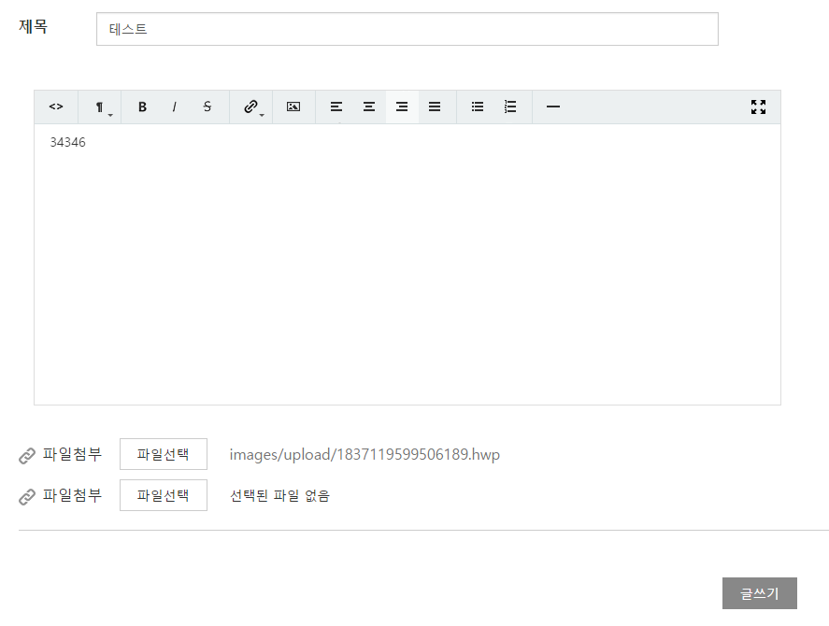
프로젝트명 | 쉼걸음 | 페이지명 | customer_1by1_edit | 생성자/수정자 | 기획팀
최초작성일 |  | 최종수정일 |  | 네비게이션 | customer_1by1_edit
1 | post title input window
2 | Post body area
3 | File attach function - can only upload under 3MB per file 파일선택(choose a file)button no upload : show the messages “선택된 파일 없음”(there are no file)
4 | 글쓰기(Write) button - When clicked corresponding input contents post edited - When clicked, if title, body contents are empty, alert popup shows “제목 및 내용을 다시 확인해 주세요.”(title and contents recheck please.)
1
2
3
4

Slide 11
이벤트(event)

Slide 12
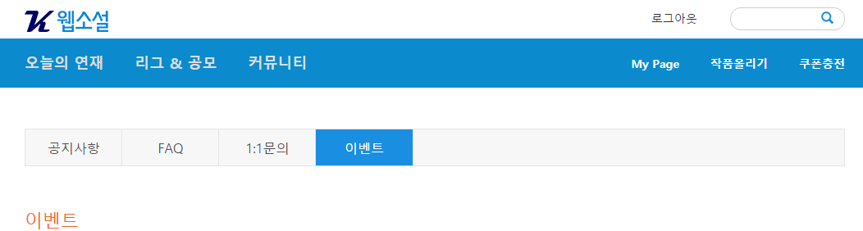
프로젝트명 | 쉼걸음 | 페이지명 | customer_event | 생성자/수정자 | 기획팀
최초작성일 |  | 최종수정일 |  | 네비게이션 | customer_event
Description
이벤트 Event Display Writer, Written Date and Hits Title: When it is clicked,the move to [customer_event_detail]
1
2
3

Slide 13
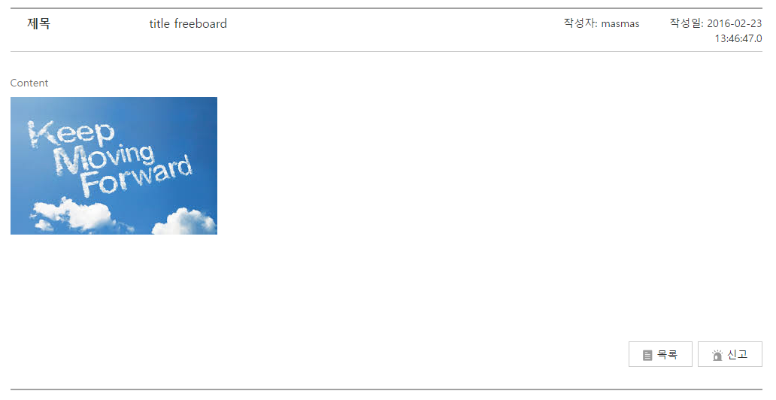
프로젝트명 | 쉼걸음 | 페이지명 | customer_event_detail | 생성자/수정자 | 기획팀
최초작성일 |  | 최종수정일 |  | 네비게이션 | customer_event_detail
Description
Display Title, Writer, Written Date and Hits Content 목록 List: move to [customer_event]
1
2
3

